Slide 2
DEN S KULTUROU A CESTOVNÍM RUCHEM
Pondělí 21. 3. 2022
Program:
9.00
-
10.30
PaeDr. Jan Mazuch
náměstek primátora města Pardubice
Strategie rozvoje cestovního ruchu pro turistickou oblast Pardubicko
11.00
-
12.30
Bc. Václav Prchal
vedoucí Informačního centra Třebíč
Německý jazyk v cestovním ruchu a kultuře
Místnost EB 01019

Slide 3
DEN S FIREMNÍ PRAXÍ A ÚŘEDNÍM PŘEKLADEM
Úterý 22. 3. 2022
Program:
9.00
-
10.30
Mgr. Pavla Jelínková
HR manager pro ČR, firma Schaeffler
Připravenost kandidátů u pohovorů a na co si dát pozor?
11.00
-
12.30
Mgr. Bc. Pavel Mašarák
soudní překladatel
Úřední překlad z němčiny – z praxe soudního překladatele
Přestávka 12.30 – 13.00
13.00
-
14.30
Bc. Adam Stačina, M.A.
Manažer firmy BIO PLANETE F.J.MOOG
Export zahraniční firmy v době pandemie.
Místnost EB 01019

Slide 4
DEN SE ŠKODA AUTO, a.s.
Středa 23. 3. 2022
Program:
11.00
-
11.30
Mgr. Tereza Navrátilová
Kariérní přednáška ŠKODA AUTO
11.30
-
12.30
Mgr. Natália Hudecová, MBA, Ing. Martina Zimmermann, MBA
Diverzita ŠKODA AUTO
Místnost CB 03004

Slide 5
PaeDr. Jan Mazuch
náměstek primátora města Pardubice
Strategie rozvoje cestovního ruchu pro turistickou oblast Pardubicko
Přednáška orientovaná na aktuální regionální problematiku Pardubického kraje přiblíží vize a možnosti realizace projektů v turistické oblasti Pardubicko.
jazyk přednášky: čeština

Slide 6
Bc. Václav Prchal
Vedoucí cestovního ruchu, Třebíč
manažer destinace Třebíčsko
Německý jazyk v cestovním ruchu a kultuře
Přednáška se zaměří na problematiku turistů z německy mluvících zemí na Vysočině. Posluchači budou seznámeni se zahraničními projekty v oblasti kultury a cestovního ruchu této oblasti.
jazyk přednášky: čeština

Slide 7
Mgr. Pavla Jelínková
HR manager pro ČR, firma Schaeffler
Připravenost kandidátů u pohovorů a na co si dát pozor?
Nejčastější důvody neúspěchu u pohovoru, které zaznamenává náš recruiting tým v praxi. Co kandidáti obvykle podcení a kde jsou naopak velmi dobře připraveni? Jaký význam má požadavek na znalost jazyka a jak si jej zaměstnavatel ověřuje v praxi?
jazyk přednášky: čeština

Slide 8
Mgr. Bc. Pavel Mašarák
soudní překladatel
Úřední překlad z němčiny – z praxe soudního překladatele
Účastníci se formou prakticky orientované přednášky seznámí s vybranými často překládanými úředními a justičními dokumenty. Vyzkouší si překlad jednodušších úředních a právních textů se zaměřením na překladatelská úskalí a dilemata. Cílem je osvojit si obecné zásady úředního překladu a způsob uvažování soudního překladatele, resp. překladatele úředních písemností. Přednáška bude pronesena v češtině, ke společnému překládání ukázek dokumentů a krátkým úkolům je však nutná znalost němčiny.
jazyk přednášky: čeština
nutná znalost němčiny

Slide 9
Adam Stačina, M.A.
manager exportního oddělení firmy BIO PLANÈTE Ölmühle Moog GmbH
Export zahraniční firmy v době pandemie
Prakticky orientovaná přednáška se zaměří na nové firemní strategie rozvíjené v době omezených možností exportu ve firmě, kde je tato aktivita jednou z důležitých oblastí.
jazyk přednášky: čeština
nebo němčina

Slide 10
Mgr. Tereza Navrátilová
Kariérní přednáška ŠKODA AUTO
V přednášce budou představeny kariérní možnosti pro studenty a absolventy vysokých škol.
jazyk přednášky: čeština

Slide 11
Ing. Martina Zimmermann, MBA, Mgr. Natália Hudecová, MBA
Diverzita ŠKODA AUTO
V přednášce bude představena problematika diverzity ve firmě ŠKODA AUTO, a. s.
jazyk přednášky: čeština

Slide 12
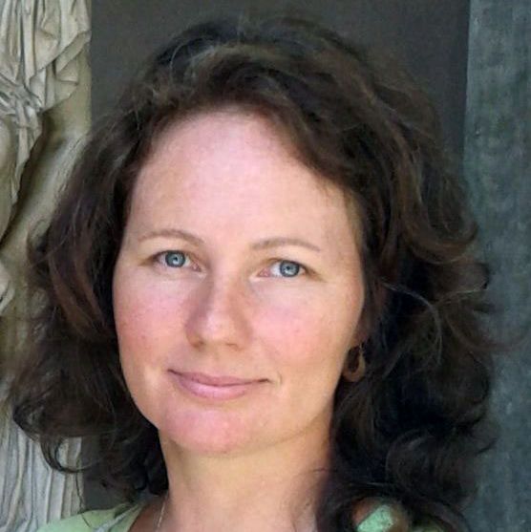
^{PhDr. Helena Jaklová, Ph.D.}
kontaktní osoba
helena.jaklova@upce.cz
^{Na setkání se těší}
^{Katedra cizích jazyků FF UPa} ^{a její partneři.}

